Slide 1









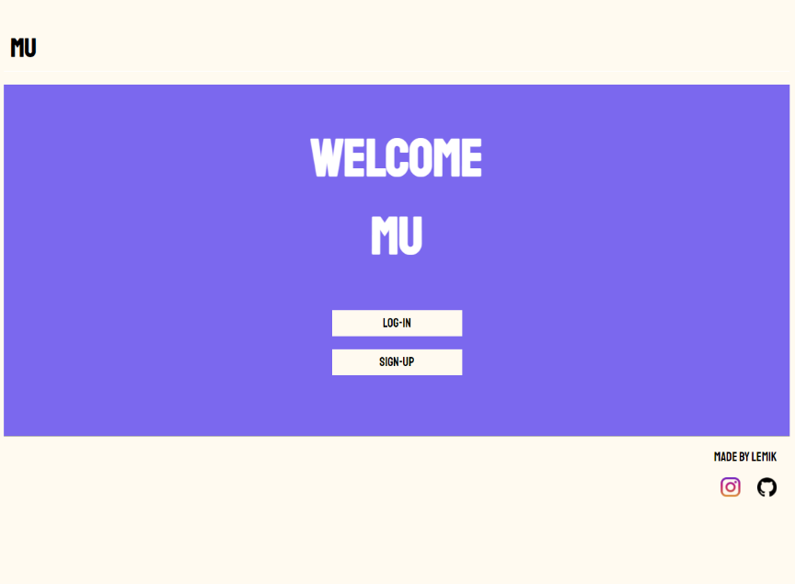
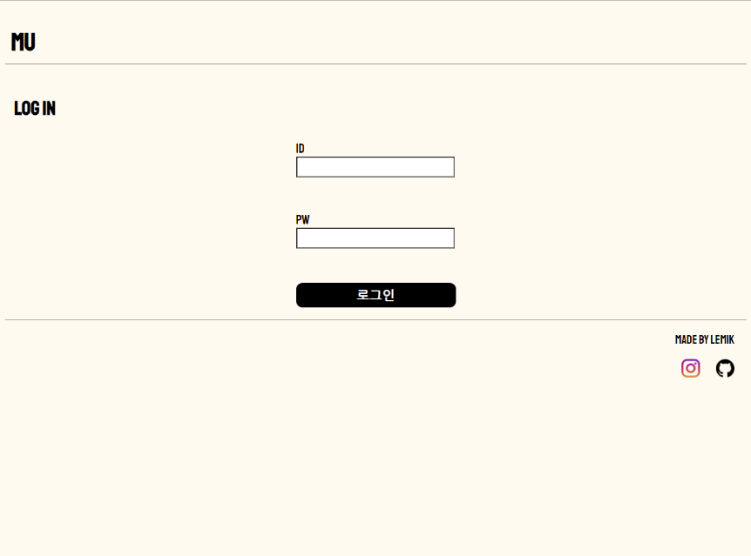




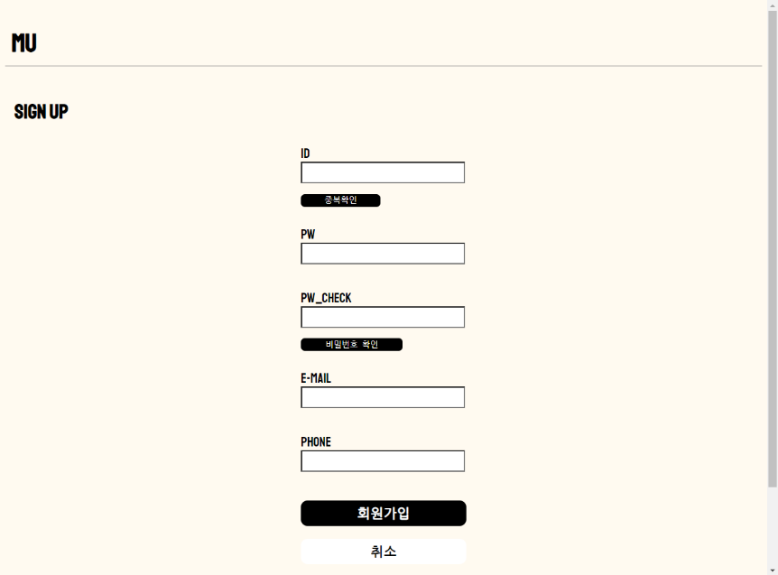
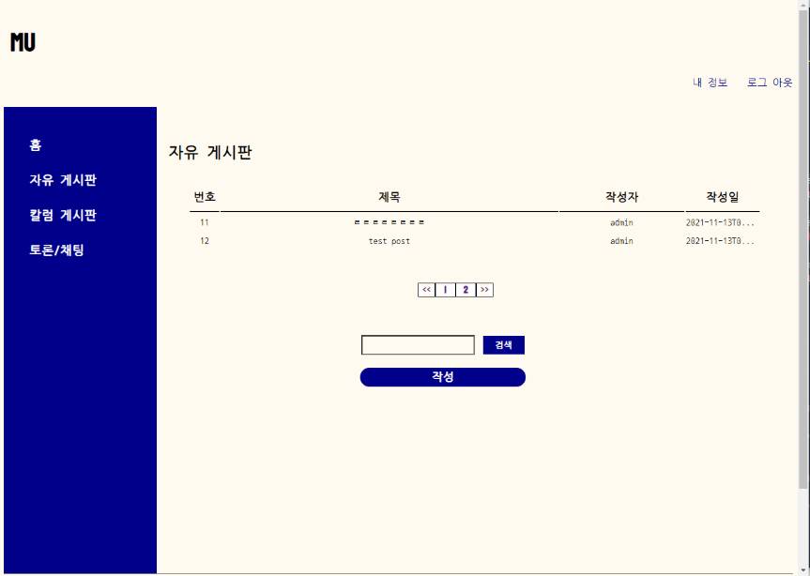





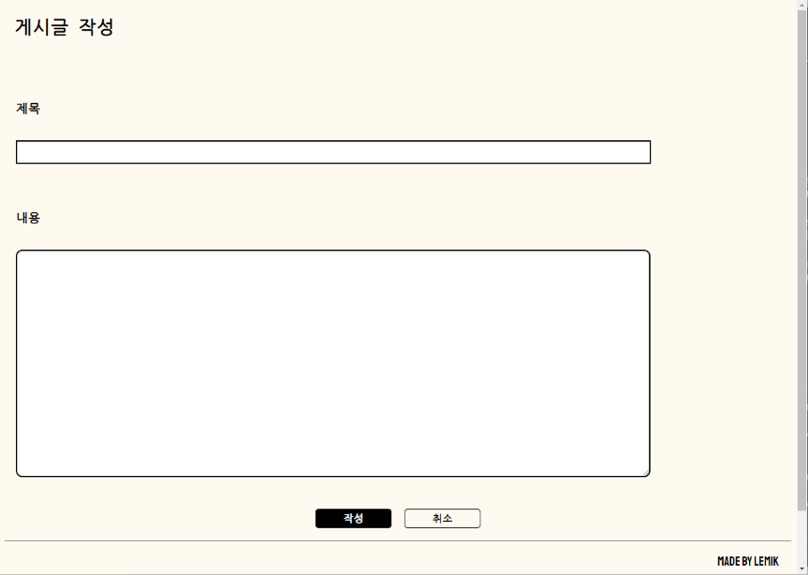
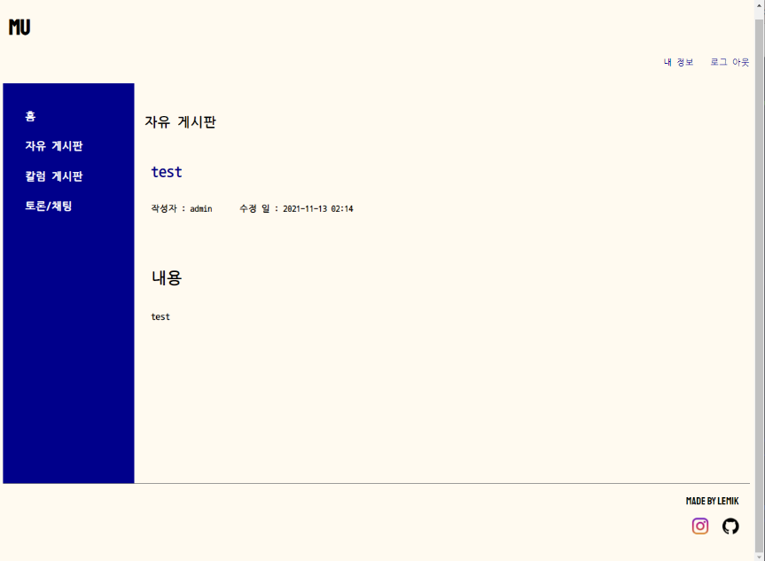

커뮤니티 웹 프로그램
뮤(MU)
201511119 이민구
시스템 구성도
1) 개요
MU는 커뮤니티 웹 프로그램으로 많은 유저들이 사용하길 원하는 바램에서 ‘Many Users’ 라는 슬로건을 달았다.
2) 선정 배경
MU는 가벼운 형식의 글을 게시하는 자유 게시판, 이슈나 기사 등을 게시하는 칼럼 게시판, 여러 회원들과 채팅을 주고받을 수 있는 채팅방을 서비스 한다.
USERS
WEB BROWSER
CLOUD SERVER
DATABASE
1) 개발환경
3) 주요 기능
Front
Back
Opreration
대분류 | 중분류 | 소분류 | 설명
회원 | 인증/인가 | 회원 가입 | 서비스 이용을 위해 ID, PW, 이메일, 핸드폰 번호를 입력해 회원 가입한다.
 |  | 로그인(회원) | 서비스 이용을 위해 가입한 ID, PW로 로그인 한다.
 |  | 회원 정보 조회 | 회원이 가입할 때 입력한 ID, Email, 핸드폰 번호를 확인한다.
 | 홈 서비스 | 게시글 조회/검색 | 모든 게시판의 게시글 들을 최신 순으로 확인할 수 있다
 | 자유 게시판 서비스 | 게시글 등록 | 자유 게시판 탭에서 작성을 눌러 제목, 내용 을 입력해 게시글을 등록한다.
 |  | 게시글 수정 | 등록된 게시글 제목을 눌러 회원이 작성한 게시글을 수정할 수 있다.
 |  | 게시글 조회/검색 | 등록된 게시글 제목을 눌러 타 회원들이 작성한 게시글을 조회할 수 있다. 게시글 리스트에서 검색창에 키워드를 입력해 키워드를 포함하는 제목을 검색한다.
 |  | 게시글 삭제 | 등록된 게시글 제목을 눌러 회원이 작성한 게시글을 삭제할 수 있다.
 | 칼럼 게시판 서비스 | 칼럼 등록 | 칼럼 게시판 탭에서 작성을 눌러 제목, 내용을 입력해 칼럼을 등록한다.
 |  | 칼럼 수정 | 등록된 칼럼 제목을 눌러 회원이 작성한 칼럼을 수정할 수 있다.
 |  | 칼럼 조회/검색 | 등록된 칼럼 제목을 눌러 타 회원들이 작성한 칼럼을 조회할 수 있다. 칼럼 리스트에서 검색창에 키워드를 입력해 키워드를 포함하는 제목을 검색한다.
 |  | 칼럼 삭제 | 등록된 칼럼 제목을 눌러 회원이 작성한 칼럼을 삭제할 수 있다.
 | 채팅/토론 서비스 | - | 여러 회원들이 입장 가능하며 실시간으로 채팅을 주고 받을 수 있다. 해당 서비스에 다시 접속할 경우 이전에 주고받은 채팅은 초기화 된다.
기대효과
스프링 부트 기반 웹 프로그래밍의 구조 파악 및 이해도 향상.
2) 향후 계획
모든 게시판 게시 글에 댓글 기능 추가.
프론트 디자인 개선
본 프로젝트에 테마 부여

